Slide 1
软件测试实用教程 ——方法与实践
PartII 软件测试技术---测试过程管理（用例、缺陷管理）

Slide 2
目 录
相关知识回顾
项目团队及相关职责
测试过程开始前的准备
测试用例管理
缺陷管理
测试团队管理

Slide 3
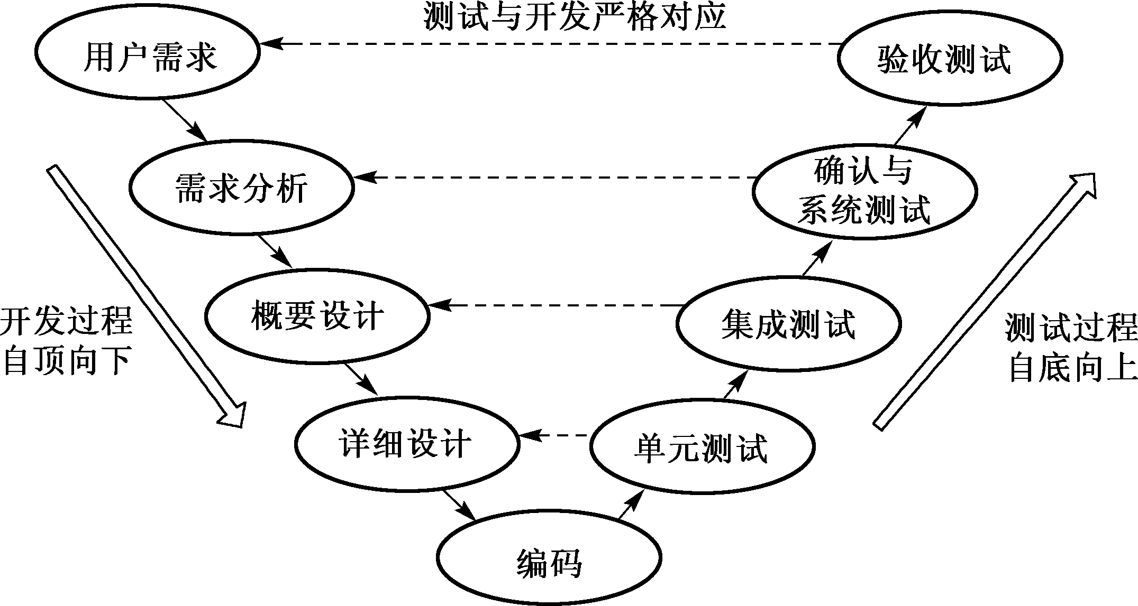
软件测试过程模型
V模型

Slide 4
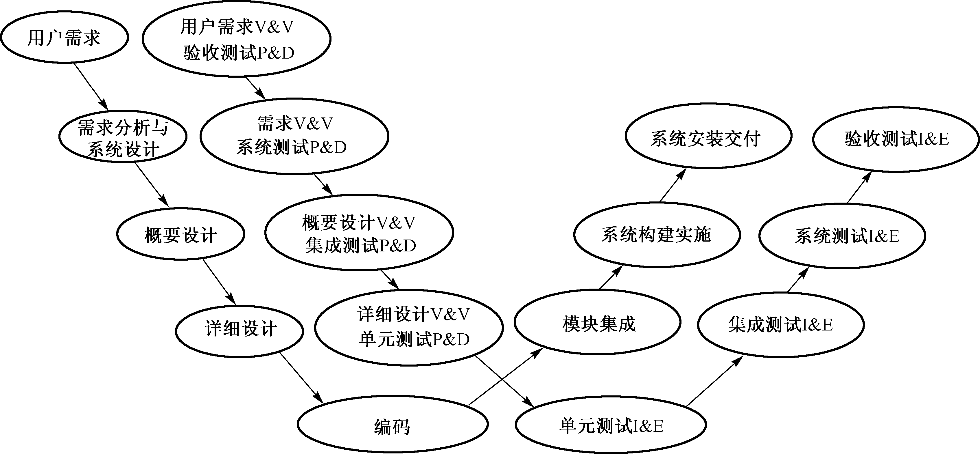
软件测试过程模型
W模型
V&V:
verification (验证)
verify(确认)
P&D:（Plan&Design）
I&E:

Slide 5
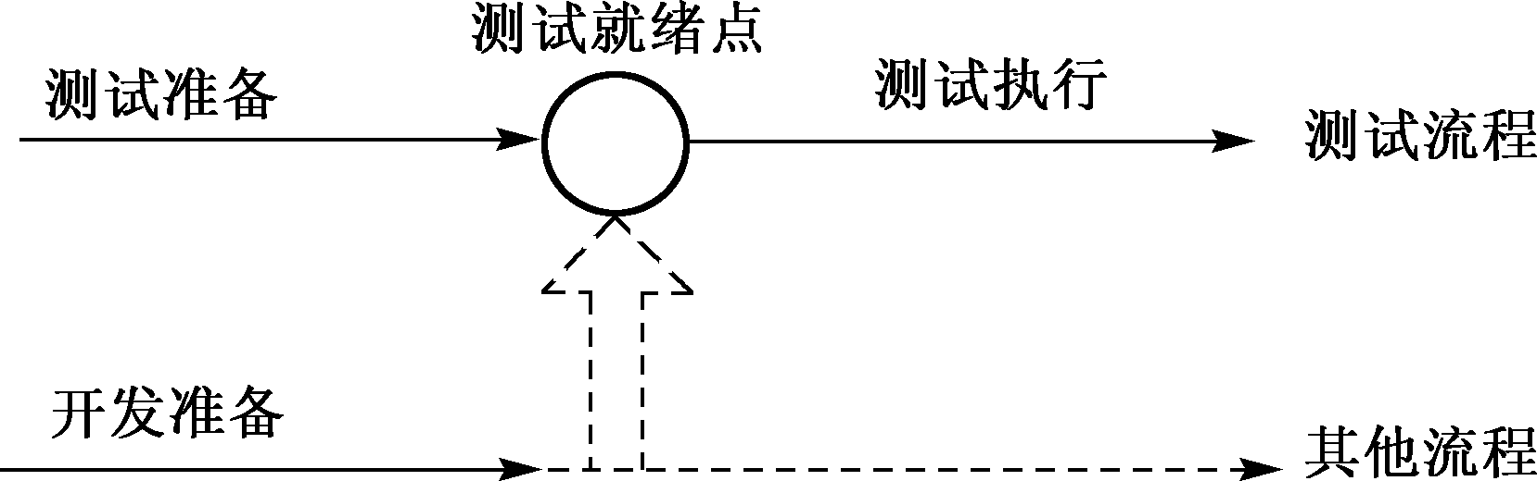
软件测试过程模型
H模型

Slide 6
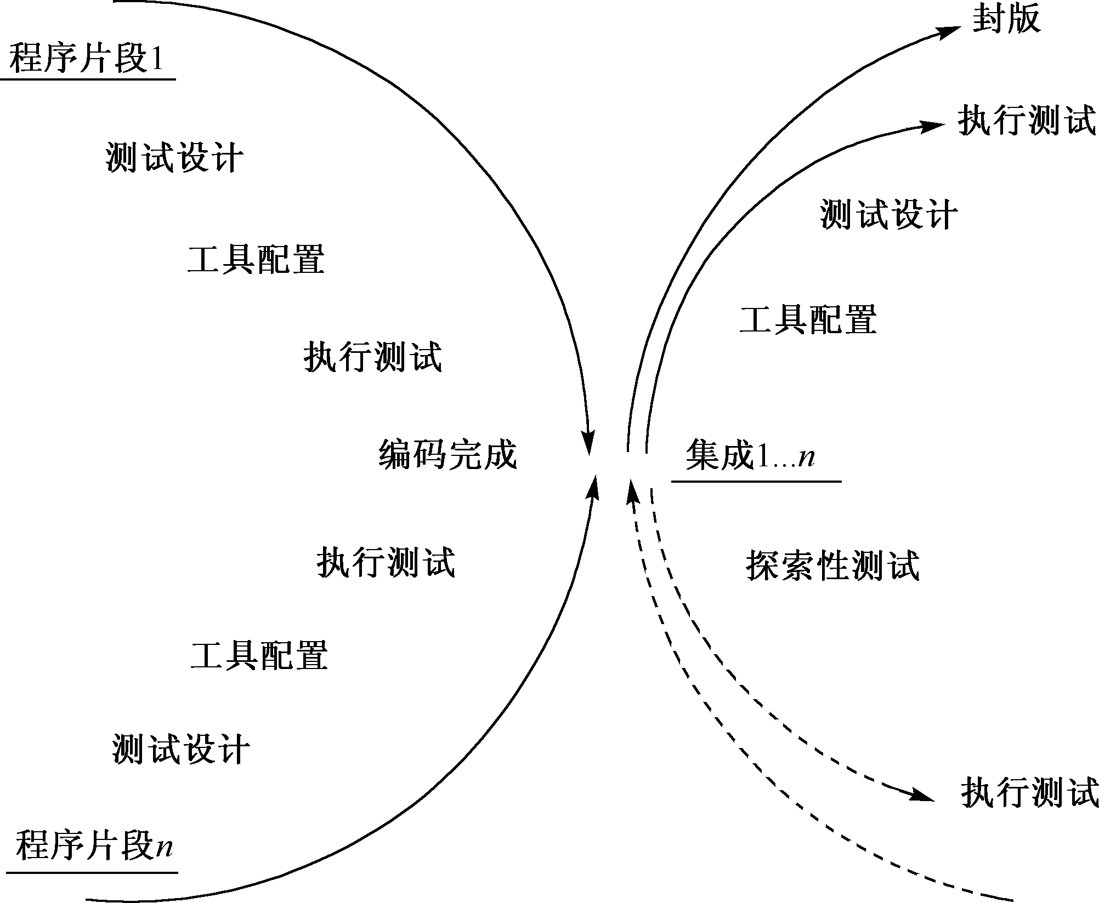
软件测试过程模型
X模型

Slide 7
目 录
相关知识回顾
项目团队及相关职责
测试过程开始前的准备
测试用例管理
缺陷管理

Slide 8
项目团队成员
产品经理+产品成员
项目经理
研发主管+研发
测试主管+测试
时刻关心项目进度的高层管理人员
团队之外的用户

Slide 9
测试团队的管理
测试团队组织架构
技术支持组：包括系统架构师和业务分析师
质量保障组：包括质量保障人员和配置管理人员
测试实施组：包括功能测试工程师和性能测试工程师
测试开发组：开发自动化代码，进行自动化测试

Slide 10
测试团队的管理
测试团队各角色职责
项目经理：对整个项目负责
测试组长：对测试项目的管理负责

Slide 11
测试团队的管理
测试团队的责任
尽早并尽可能多地发现软件产品中的严重缺陷
督促开发人员尽快修复程序中已发现的缺陷
帮助项目管理人员制订合理的开发计划
分析、总结和跟踪发现的缺陷，便于让项目管理者和负责人清楚了解系统当前的质量情况
帮助改善开发流程，提高产品的开发效率
督促开发人员遵循良好的编码习惯，提高代码的规范性、可读性和可维护性

Slide 12
目 录
相关知识回顾
项目团队及相关职责
测试过程开始前的准备
测试用例管理
缺陷管理

Slide 13
产品与项目的区别
产品：产品是指能够供给市场 ，被人们使用和消费，并能满足人们某种需求的任何东西，包括有形的物品、无形的服务、组织、观念或它们的组合
项目：是为创造独特的产品、服务或成果而进行的临时性工作

Slide 14
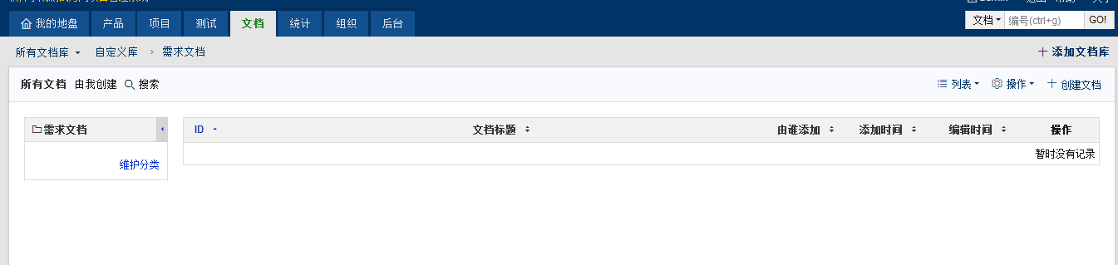
熟悉用户需求
用户需求文档管理

Slide 15
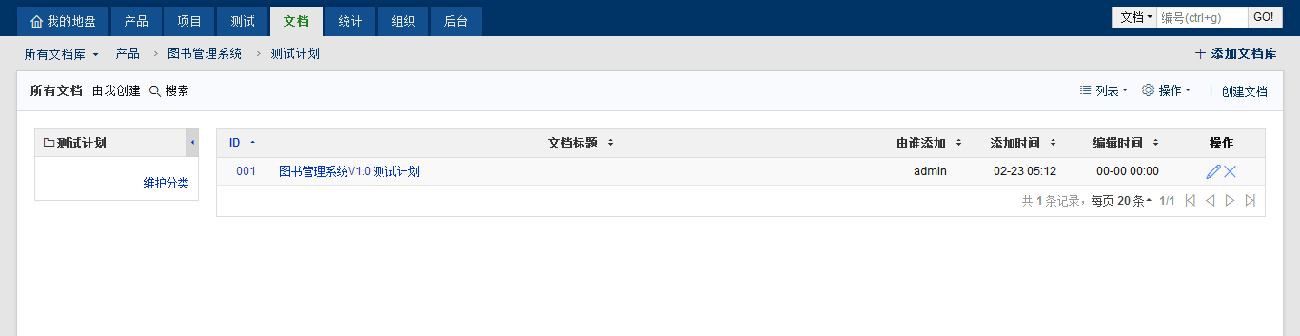
测试计划管理

Slide 16
目 录
相关知识回顾
项目团队及相关职责
测试过程开始前的准备
测试用例管理
缺陷管理

Slide 17
测试用例标准格式
执行条件 | 在后台添加1个前台用户，用户名为user，密码为a1，进入系统前台登录页面
用例编号 | 操作步骤 | 输入数据 | 期望结果 | 执行结果
DL001 | 输入用户名、 输入密码、点击“登录”按钮 | 用户名=user 密码=a1 | 提示登录成功， 进入系统页面

Slide 18
测试用例的管理——用例属性
项目/软件
程序版本
编制人
编制时间
功能模块
功能特性
测试需求

Slide 19
测试用例的管理——用例属性
测试包
优先级
预置条件
测试环境、初始化和清除环境
参考文档

Slide 20
测试用例的管理——用例属性
用例序号(ID)
输入条件
操作步骤
预期输出
测试结果

Slide 21
测试用例的管理
测试结果
通过(Pass)
失败(Fail)
警告(Warn)
阻塞(Block)
跳过(Skip)

Slide 22
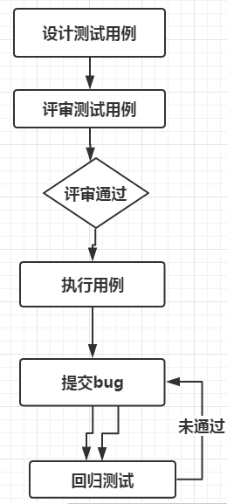
测试用例的管理—组织和跟踪

Slide 23
测试用例更新
当某些功能模块发生变化
当某些需求发生变化
测试一版完成后，发现有些用例已经不需要或不合适

Slide 24
测试用例的管理
测试用例修改更新策略
若新版本特性无变化，只是出现缺陷被用户发现的情况，此时可以修改测试用例，并给出变更记录。且当前修改的测试用例，对目前和以前的版本都有效
若新版本中原有的功能取消，此时仅需在新版本上将对应测试用例设置为无效即可

Slide 25
测试用例的管理
测试用例修改更新策略（续）
若新版本中原有的产品特性发生变化，但属于功能增强，则原有测试用例仅对原版本有效，此时不能修改测试用例，只能增加新的测试用例，新增测试用例仅对当前版本有效
若新版本中原有产品特性发生变化，且属于完全新增的特性，则需针对新增的特性补充新的测试用例，此时，原有测试用例对原版本和当前版本都有效，新增测试用例仅对当前版本有效

Slide 26
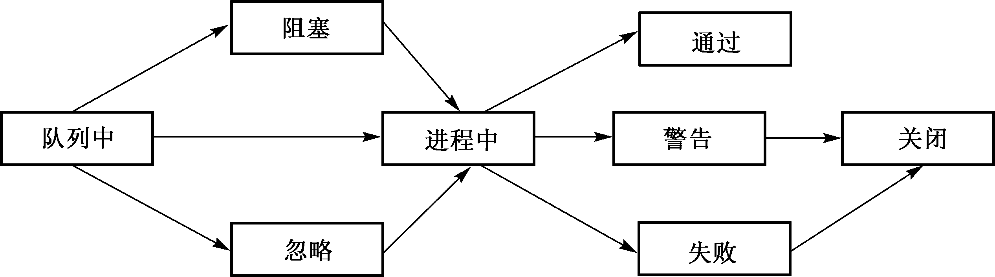
测试用例的管理
典型测试用例生命周期
Notes:
这一页不知道是什么意思？这个图需要讲解。

Slide 27
目 录
相关知识回顾
项目团队及相关职责
测试过程开始前的准备
测试用例管理
缺陷管理

Slide 28
软件缺陷的管理—定义
软件未达到需求规格说明书中指明的功能
软件出现了需求规格说明书中指明不应出现的错误
软件功能超出需求规格说明书中指明的范围
软件未达到需求规格说明书中虽未指出但应达到的目标
软件测试员认为软件难以理解、不易使用、运行速度缓慢，或者最终用户认为不好

Slide 29
软件缺陷的管理
思考：为什么需求阶段缺陷最多？
其 他
10%
编写代码
7%
软件产品说明书（需求）
56%
设 计27%

Slide 30
软件缺陷的管理
为什么需求阶段缺陷最多？
需求：沟通难度
未设计、开发在黑暗中摸索前行
忽视文档的重要作用
需求变动导致信息不一致
团队合作不够

Slide 31
软件缺陷的管理
软件缺陷---成本
软件在从需求、设计、编码、测试一直到交付用户公开使用后的过程中，都有可能产生和发现缺陷
随着整个开发过程的时间推移，更正缺陷或修复问题的费用呈几何级数增长
100
80
60
40
20
0
编制说明书
设计阶段
编写代码
测试
发布

Slide 32
软件缺陷的管理
缺陷的产生
技术问题
算法错误，语法错误，计算和精度问题，接口参数传递不匹配等
团队工作
误解、沟通不充分
Notes:
P27

Slide 33
软件缺陷管理
软件本身
文档错误、用户使用场合
时间上不协调或不一致性所带来的问题
系统的自我恢复或数据的异地备份、灾难性恢复等问题

Slide 34

软件缺陷的管理
必须意识到： 需求评审很重要！
设计评审不可少！
文档更新要及时！
开发测试要思考！

Slide 35
软件缺陷的管理
缺陷的属性
缺陷报告
缺陷跟踪和管理

Slide 36
软件缺陷的管理
缺陷的属性
严重性
优先级
可重现性
在有限的时间和成本的压力下，测试人员需要根据这些属性，给缺陷打上不同的标签，才能保证开发人员在最短的时间内、以最安全的方式处理所有发现的缺陷，使得产品发布时的风险最低
Notes:
word的非正常关闭例子

Slide 37
软件缺陷的管理
严重性
指缺陷对被测系统造成的破坏程度的大小，是对缺陷的客观评价，反映了缺陷自身对软件系统和对用户使用造成的绝对影响
它可能是即时的破坏，也可能是一段时间之后对系统带来的毁坏

Slide 38
软件缺陷的管理
严重性等级
严重的：重要功能丧失，致命错误造成系统崩溃、死机、系统悬挂、甚至危及人身安全…
一般的：不影响系统的基本使用，能满足商业要求，用户不常用的功能实现未达到预期效果，可能导致用户使用不方便。
次要的：对功能几乎没有影响，产品及属性仍可使用，可以轻易处理的缺陷
严重性低的缺陷通常得不到修复

Slide 39
软件缺陷的管理
优先级
指缺陷必须被修复的紧急程度
是对缺陷的主观评价，反映了项目小组对缺陷风险的评估结论，若认为缺陷带来的风险不大，则设定该缺陷的优先级别较低，反之，则定级较高
由项目经理负责设置，一经确定，也不能随意改动

Slide 40
软件缺陷的管理
优先级
高(High)：缺陷完全阻碍或部分阻碍进一步开发或测试工作，需立刻修复
中(Middle)：缺陷需正常排队等待修复，但在产品发布之前必须修复
低(Low)：缺陷对系统影响不大，当时间允许时可考虑修复，有时甚至不修复也能发布产品
优先级随着项目推进可能会发生变化

Slide 41
软件缺陷的管理
优先级等级
严重性高的的缺陷通常指定高优先级
非常严重的缺陷一定将指定为最高的处理优先级吗？

Slide 42
软件缺陷的管理
可重现性
指缺陷应在同样的条件下可反复出现
确认最终出现的结果与报告中缺陷的呈现完全一致
无法重现的缺陷对开发人员是无意义的，因为无法对缺陷进行定位，意味着无法修复该缺陷

Slide 43
软件缺陷的管理
部分缺陷可能难以重现
具有误差累积效应的缺陷，需长时间运行才能出现
涉及对特殊日期处理的缺陷
仅在特定运行次数时才出现的缺陷
高严重性的缺陷可能导致测试后无法恢复测试之前的环境，使得缺陷无法重现

Slide 44
软件缺陷的管理
确保缺陷可重现性的措施
在测试过程中随时记录操作步骤和被测系统的响应
重复测试至少三次，确保每次执行同样的步骤可得到相同表现的缺陷
对于随机性出现的缺陷，应尝试使用不同的测试数据、改变测试环境等，试图找到影响缺陷出现的根本原因
Notes:
如何确保缺陷重现？

Slide 45
软件缺陷的管理
缺陷报告的撰写
实质就是要回答如下问题
谁，何时，在何处，发现了什么缺陷？
谁，何时，提出怎样的处理意见？
谁，何时，如何修复该缺陷？(如果需要修复缺陷的话)
谁，何时，如何验证该缺陷？测试结果如何？

Slide 46
软件缺陷的管理
缺陷报告的用途是什么？
记录缺陷
缺陷分类（为解决缺陷分配资源）
缺陷跟踪

Slide 47
软件缺陷的管理
如何提交缺陷报告？
空中接龙模式
流水记帐模式
系统管理模式
口头描述
国内测试管理规
范程度低的小企
业使用
缺点：
不易追踪
沟通理解易出错
打乱开发思路
直接记录，内容可以记录成word,excel等格式
缺点：
反映bug延迟
延误bug修改时间
不易管理
使用专业工具，
优点：
及时有效修复bug
可标识、追踪缺陷
测试员：直接提交
程序员：直接查找

Slide 48
软件缺陷的管理
怎样编写缺陷报告
保证重现缺陷
分析故障——使用最少步骤复现故障
包含所有重现缺陷的必要步骤
方便阅读
尽量简单—— 一个缺陷一个报告
报告小缺陷
报告随机缺陷
不要夸大缺陷

Slide 49
软件缺陷的管理
缺陷报告分为三部分，分别涉及项目组中测试人员、项目经理、程序员三类人员

Slide 50
软件缺陷的管理
测试人员首次需填写的内容(1)
项目/产品
程序版本
测试人
最后修改时间
功能模块
功能特性
用例编号

Slide 51
软件缺陷的管理
测试人员首次需填写的内容(2)
缺陷编号
缺陷标题
严重性
状态
缺陷类型
测试环境
发送给

Slide 52
软件缺陷的管理
测试人员首次需填写的内容(3)
详细描述
缺陷相关附件
相关缺陷
历史

Slide 53
软件缺陷的管理
缺陷报告提交发送给项目经理后
项目经理需填写的内容
分配给
优先级

Slide 54
软件缺陷的管理
缺陷报告分配给程序员后
程序员需填写的内容
解决方案
解决Build
解决详情
相关附件

Slide 55
软件缺陷的管理
解决方案分类
已修复(Fixed)
暂缓(Postponed或Later)
外部原因(External或On hold)
不修复(Don’t fix)。
重复的(Duplicate)。
不可重现(Not repro)。
符合设计(By design或Not a bug)

Slide 56
软件缺陷的管理
缺陷报告回复给测试人员
测试人员需再次填写的内容
复审结果

Slide 57
软件缺陷的管理
捉虫实践：第二日问题
测试人员首次提交缺陷报告需填写的内容

Slide 58
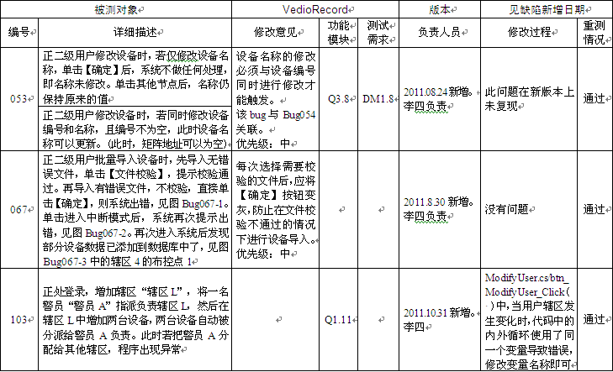
软件缺陷的管理

Slide 59
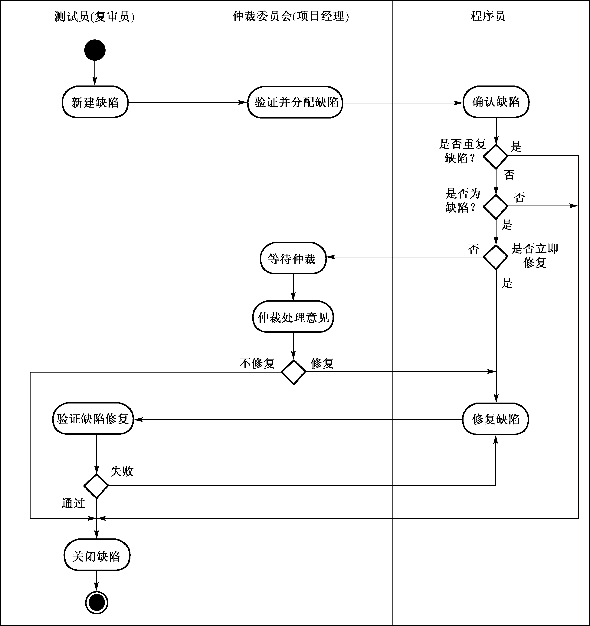
软件缺陷的管理
缺陷的跟踪和管理

Slide 60
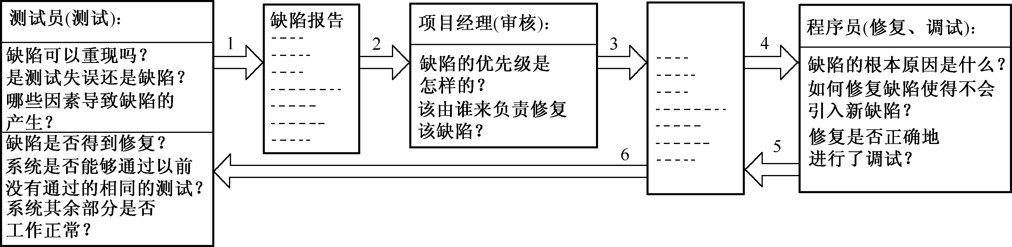
软件缺陷的管理
缺陷跟踪流程中涉及的不同角色及其权限

Slide 61
软件缺陷的管理
测试员负责上报缺陷，并对缺陷进行分类，确定缺陷的严重等级
项目经理负责对缺陷的优先级进行划定，将缺陷分配给程序员
程序员对缺陷报告审核之后决定针对缺陷应采取的处理方式，负责修复缺陷
当程序员与测试员对缺陷的处理意见不一致时，仲裁委员会负责进行仲裁，避免程序员与测试员的“踢皮球”现象
项目经理需了解整个项目的进度和质量

Slide 62
软件缺陷的管理
测试人员
开发人员
提交缺陷报告
处理缺陷报告
N
Y N
回归测试
Y
关闭缺陷报告

Slide 63
内容总结
测试模型相关知识：V 、W、X、H模型
测试前准备工作：
测试团队构成及相关职责
熟悉产品/项目及产品需求文档
创建测试计划
设计测试用例
测试过程执行
管理缺陷

Slide 64
Question

